Slide 1
КИЇВСЬКИЙ НАЦІОНАЛЬНИЙ УНІВЕРСИТЕТ БУДІВНИЦТВА І АРХІТЕКТУРИ
КВАЛІФІКАЦІЙНА РОБОТА
Здобувача ступеня вищої освіти «бакалавр»
на тему: «24-х поверховий житловий будинок у м. Київ.»
Виконав: Іванов О.С.
Керівник: Клімов Ю.А.
Київ 2024р.

Slide 2
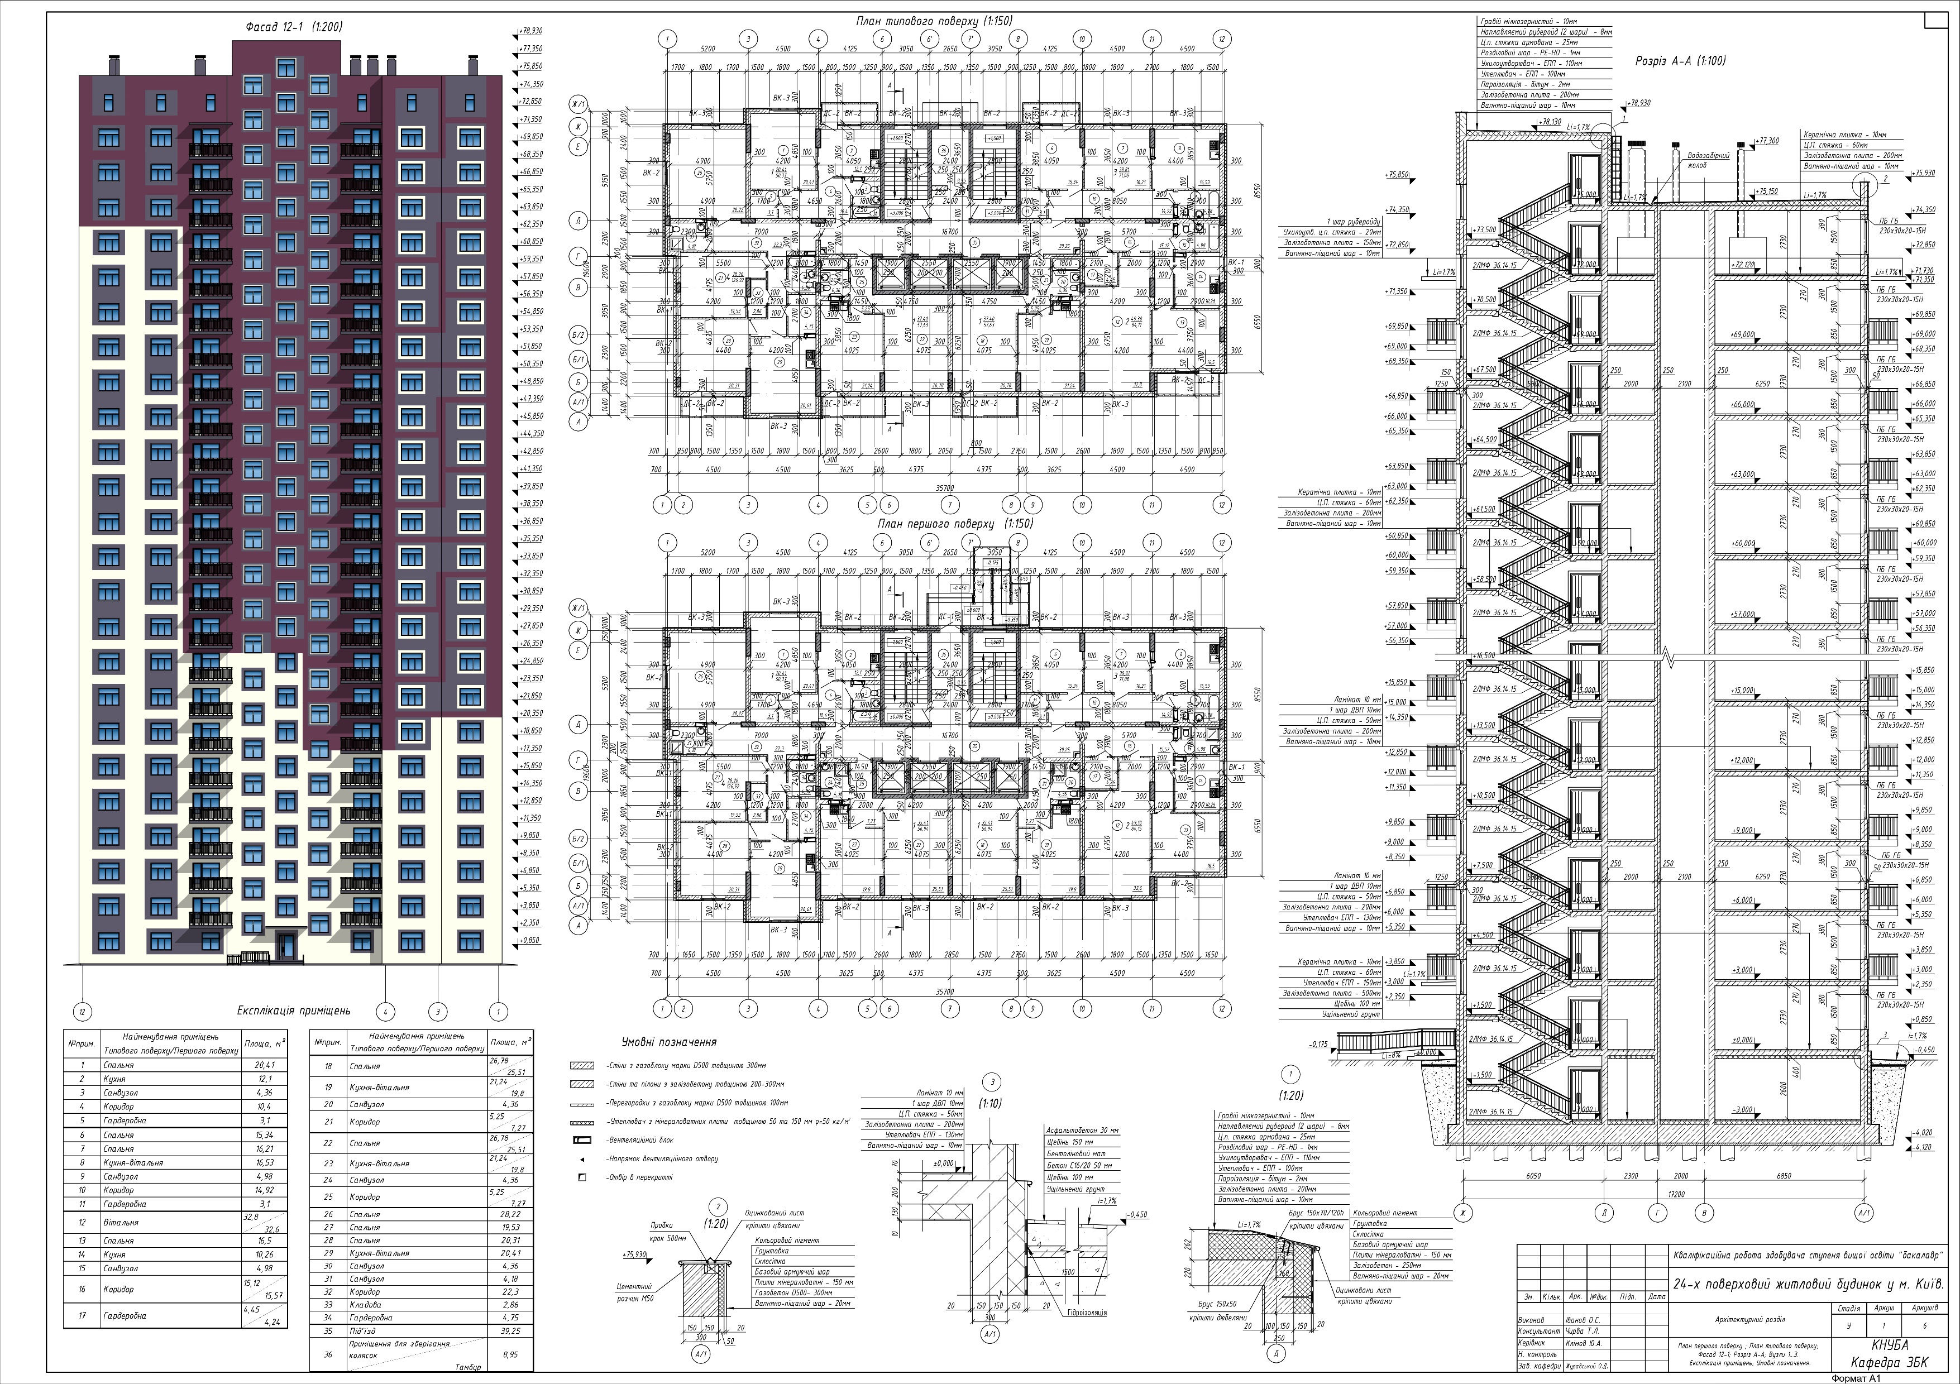

Slide 3
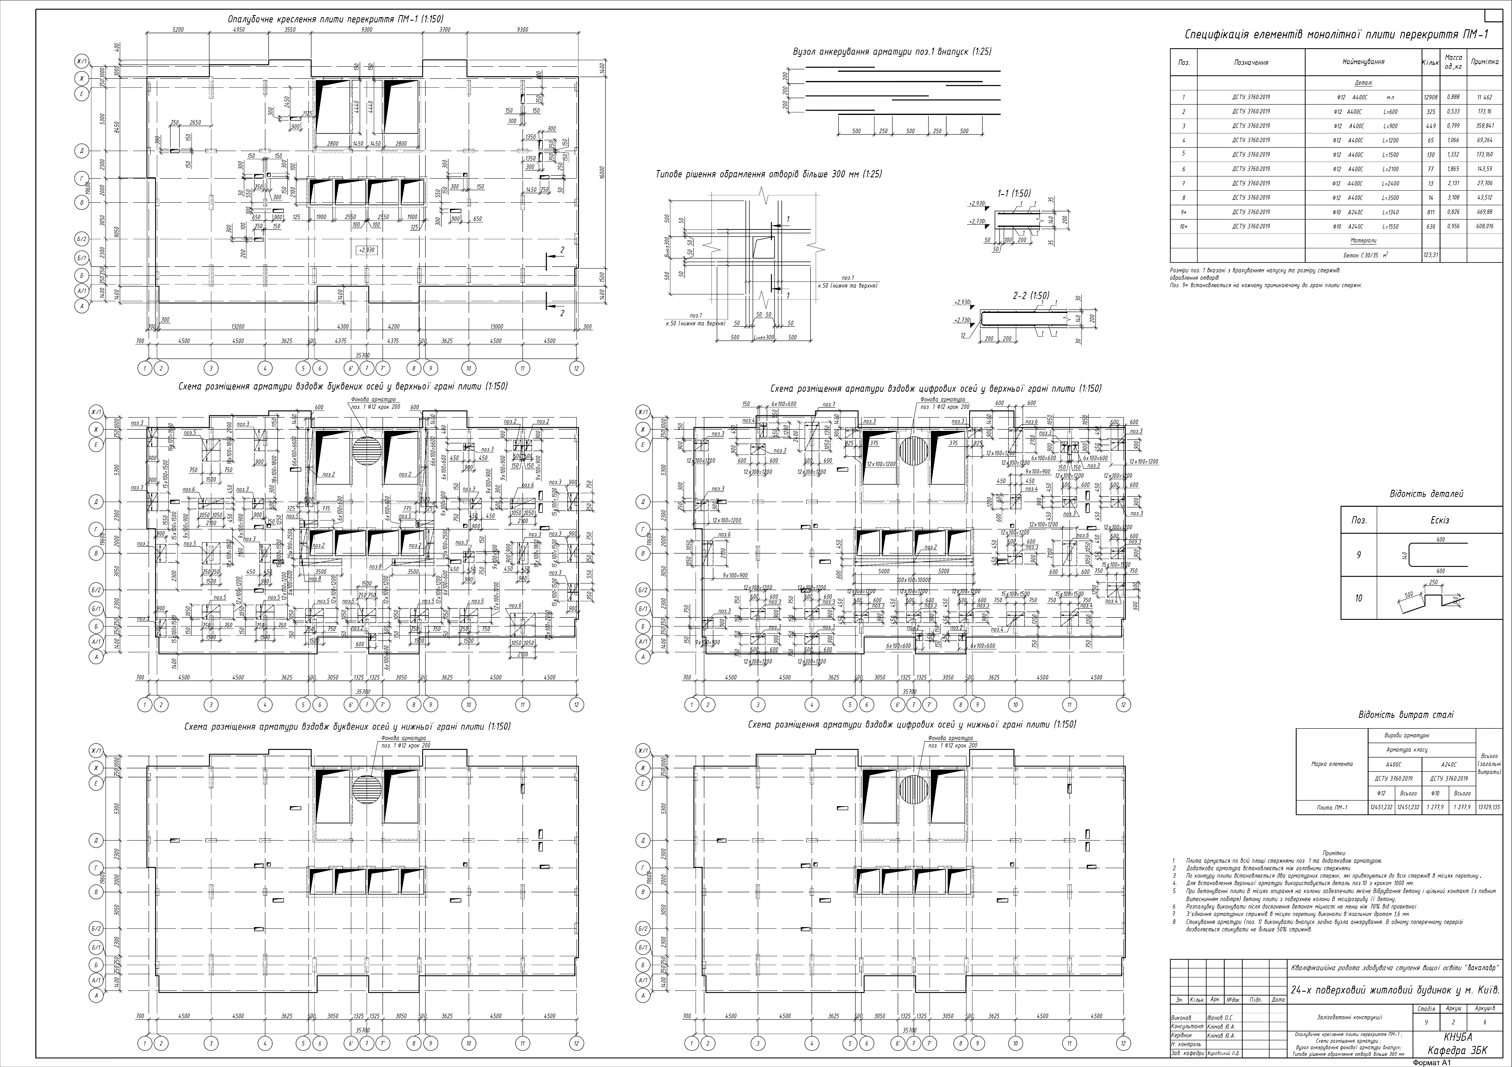

Slide 4
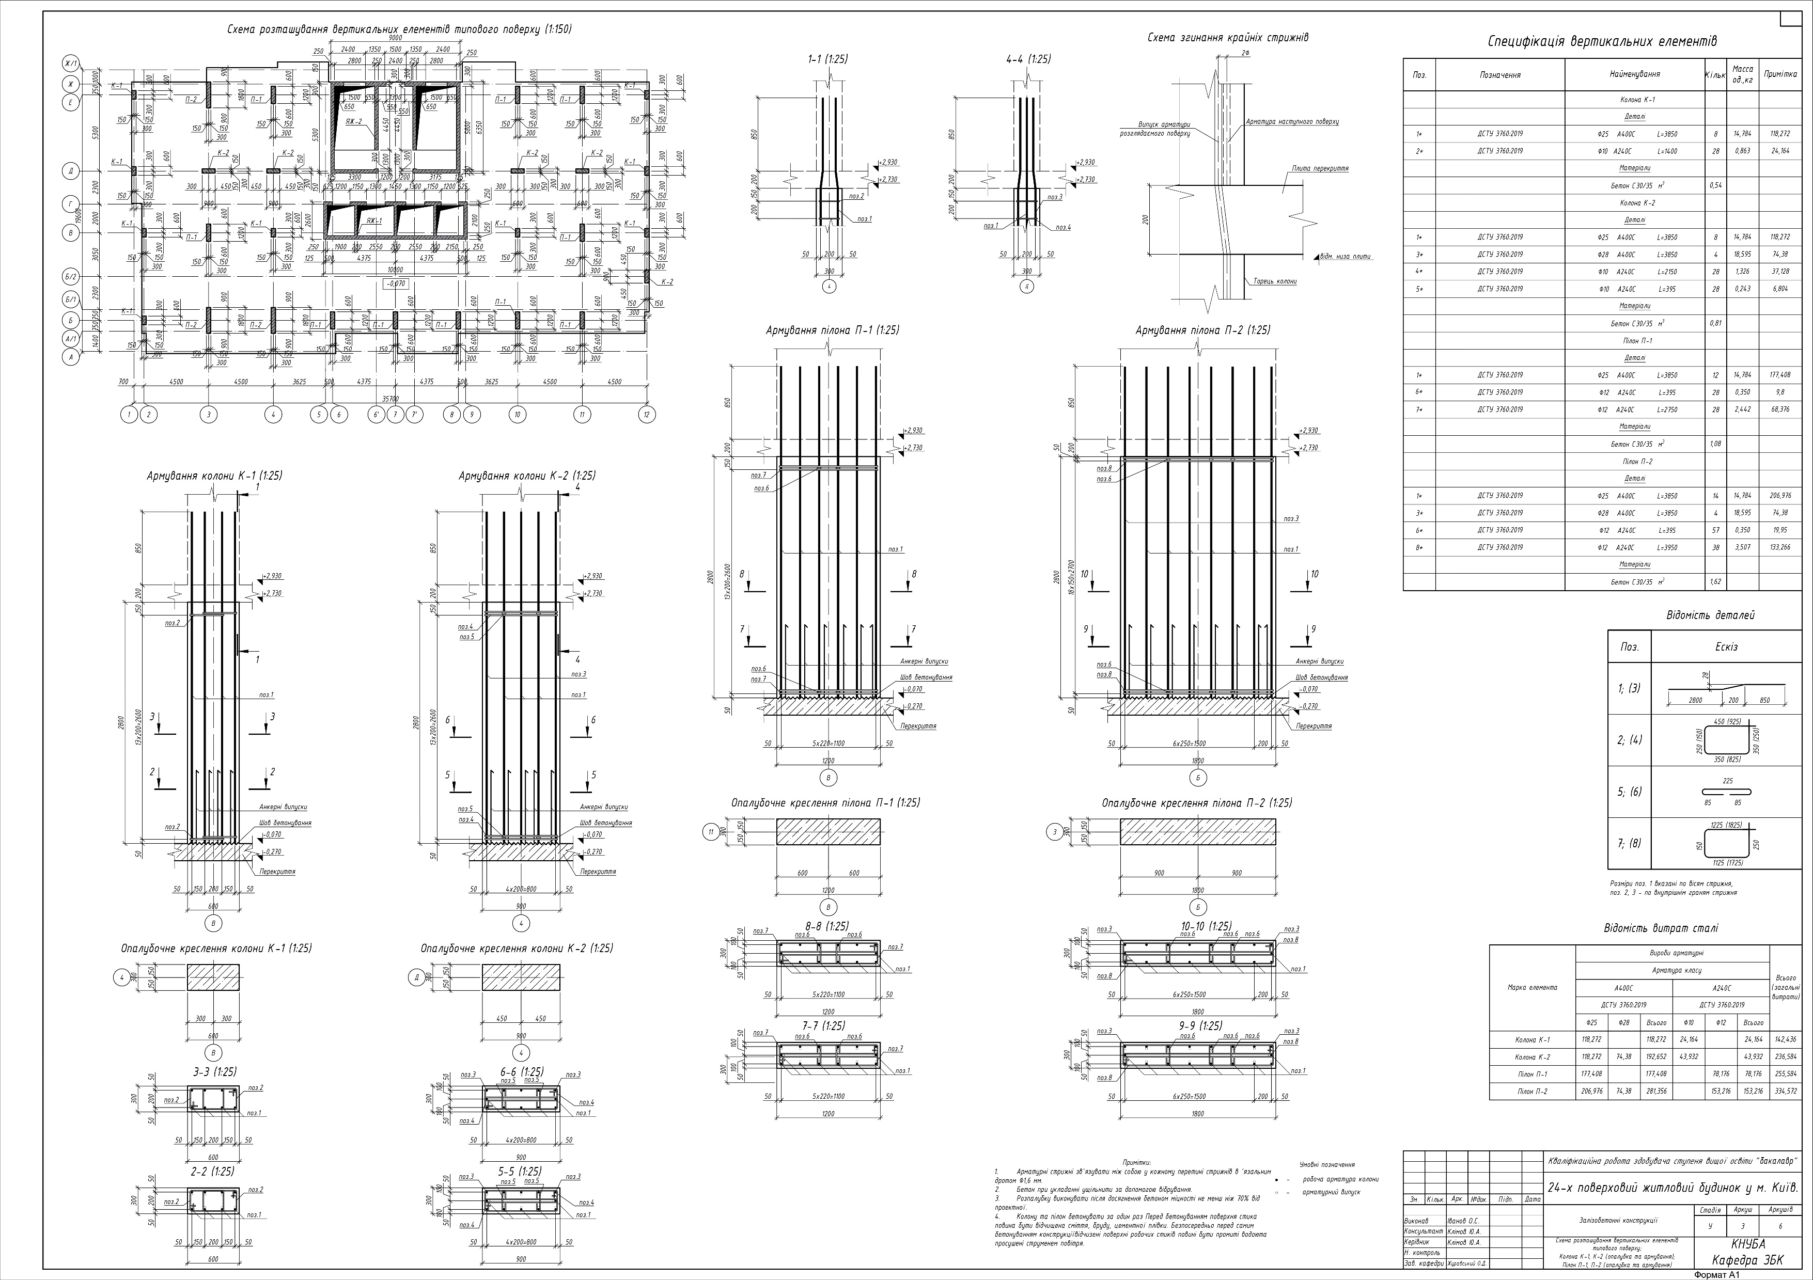

Slide 5
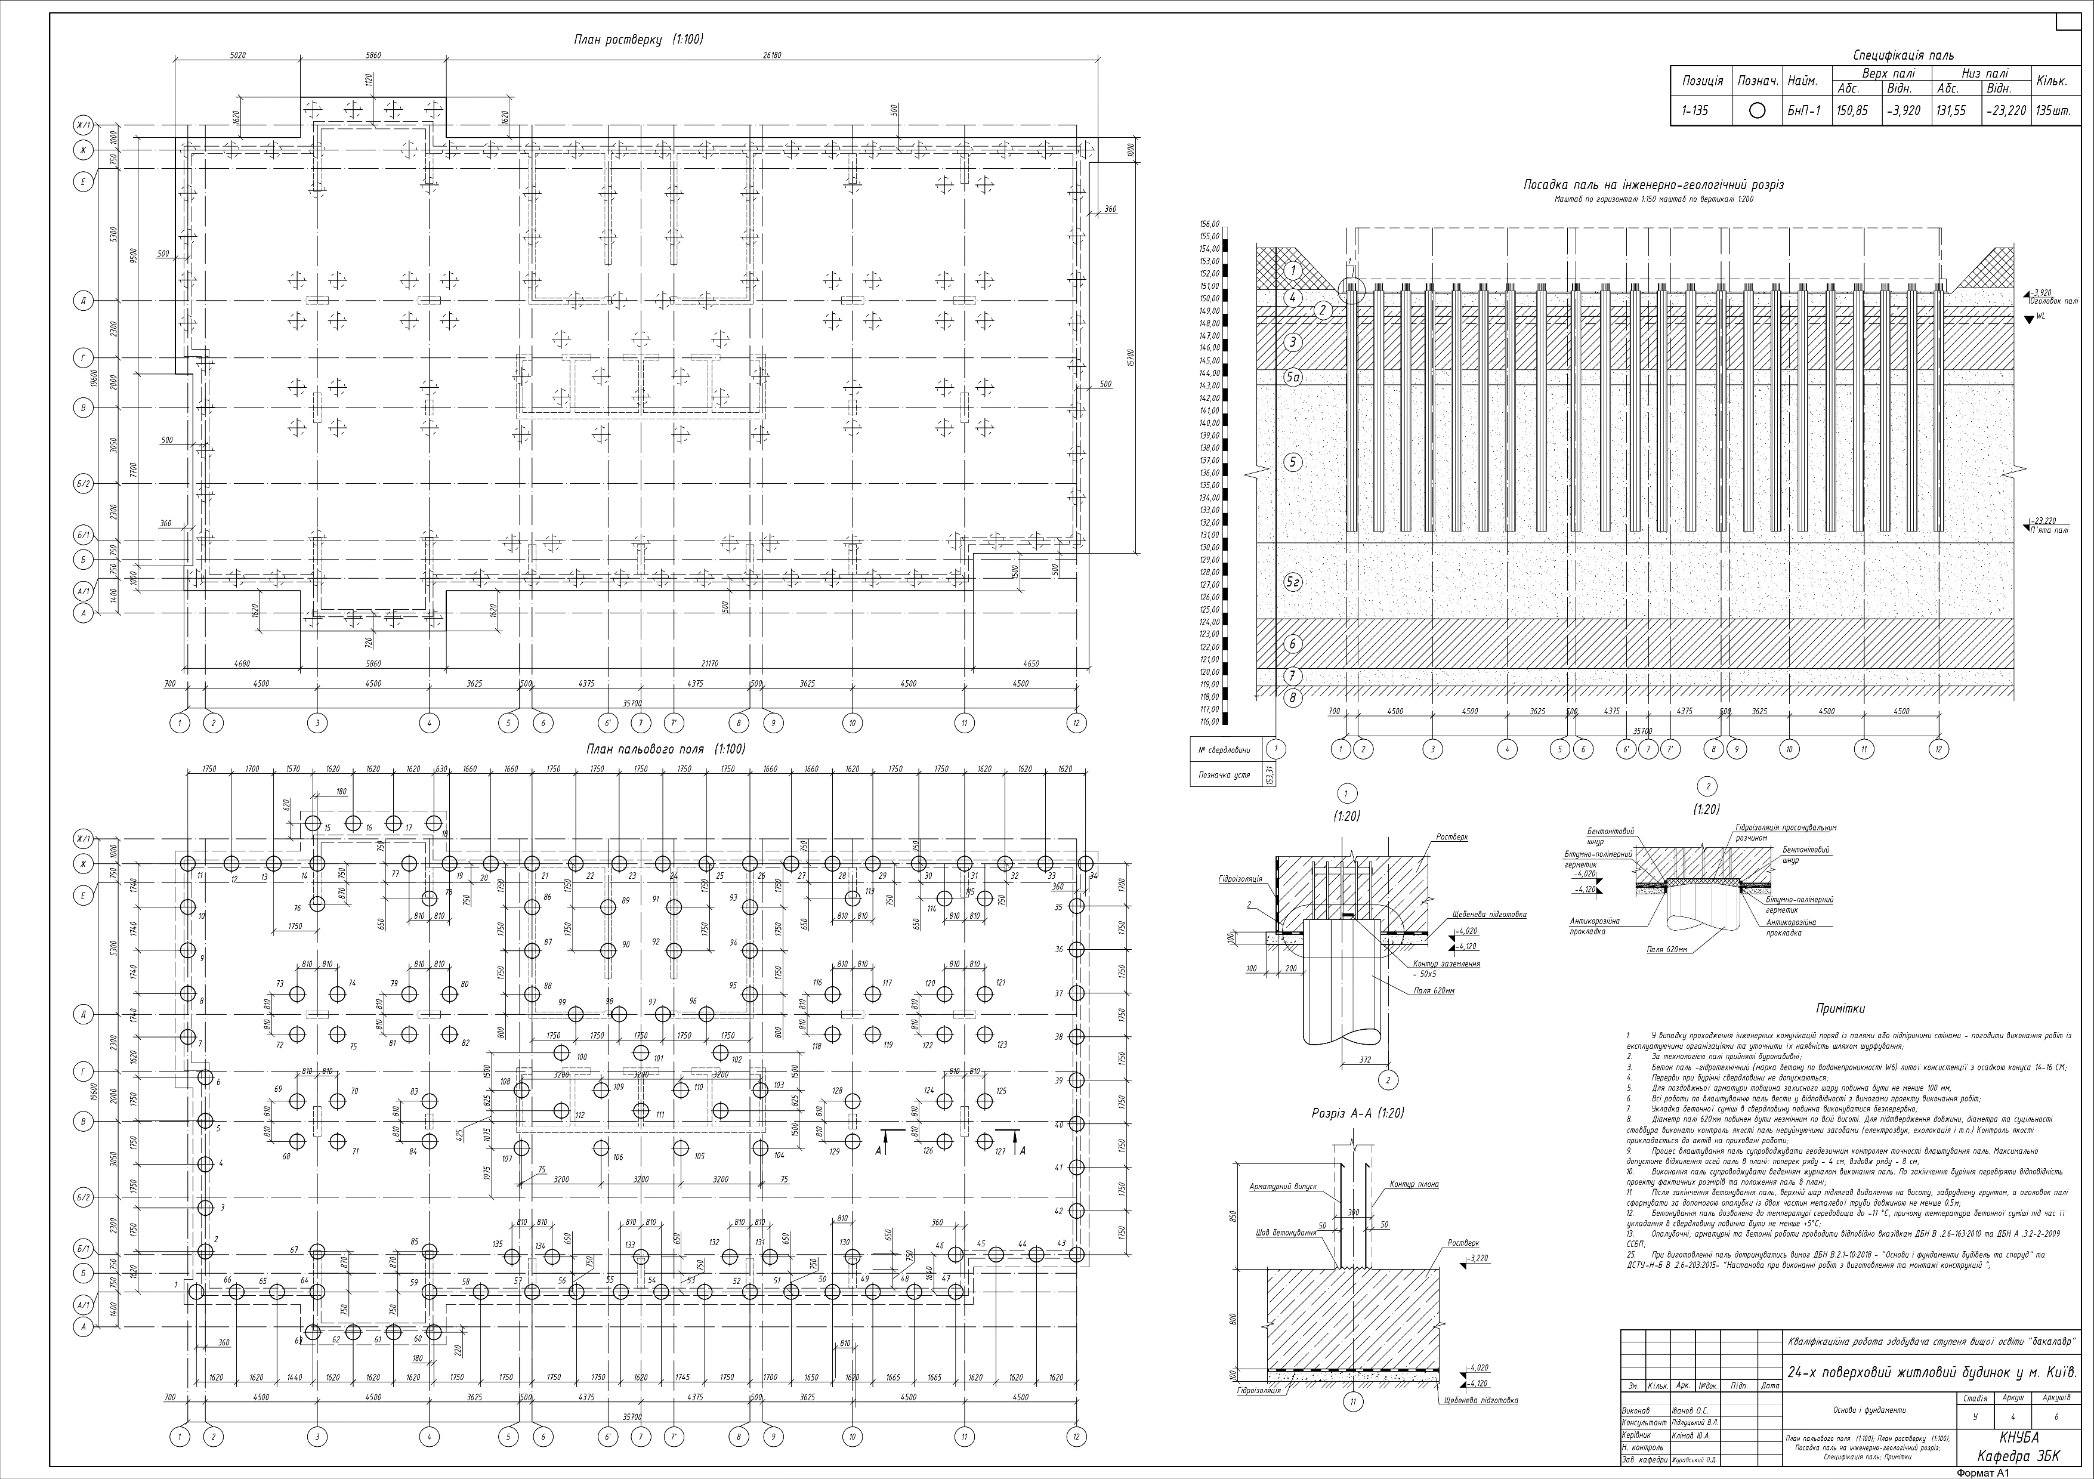

Slide 6
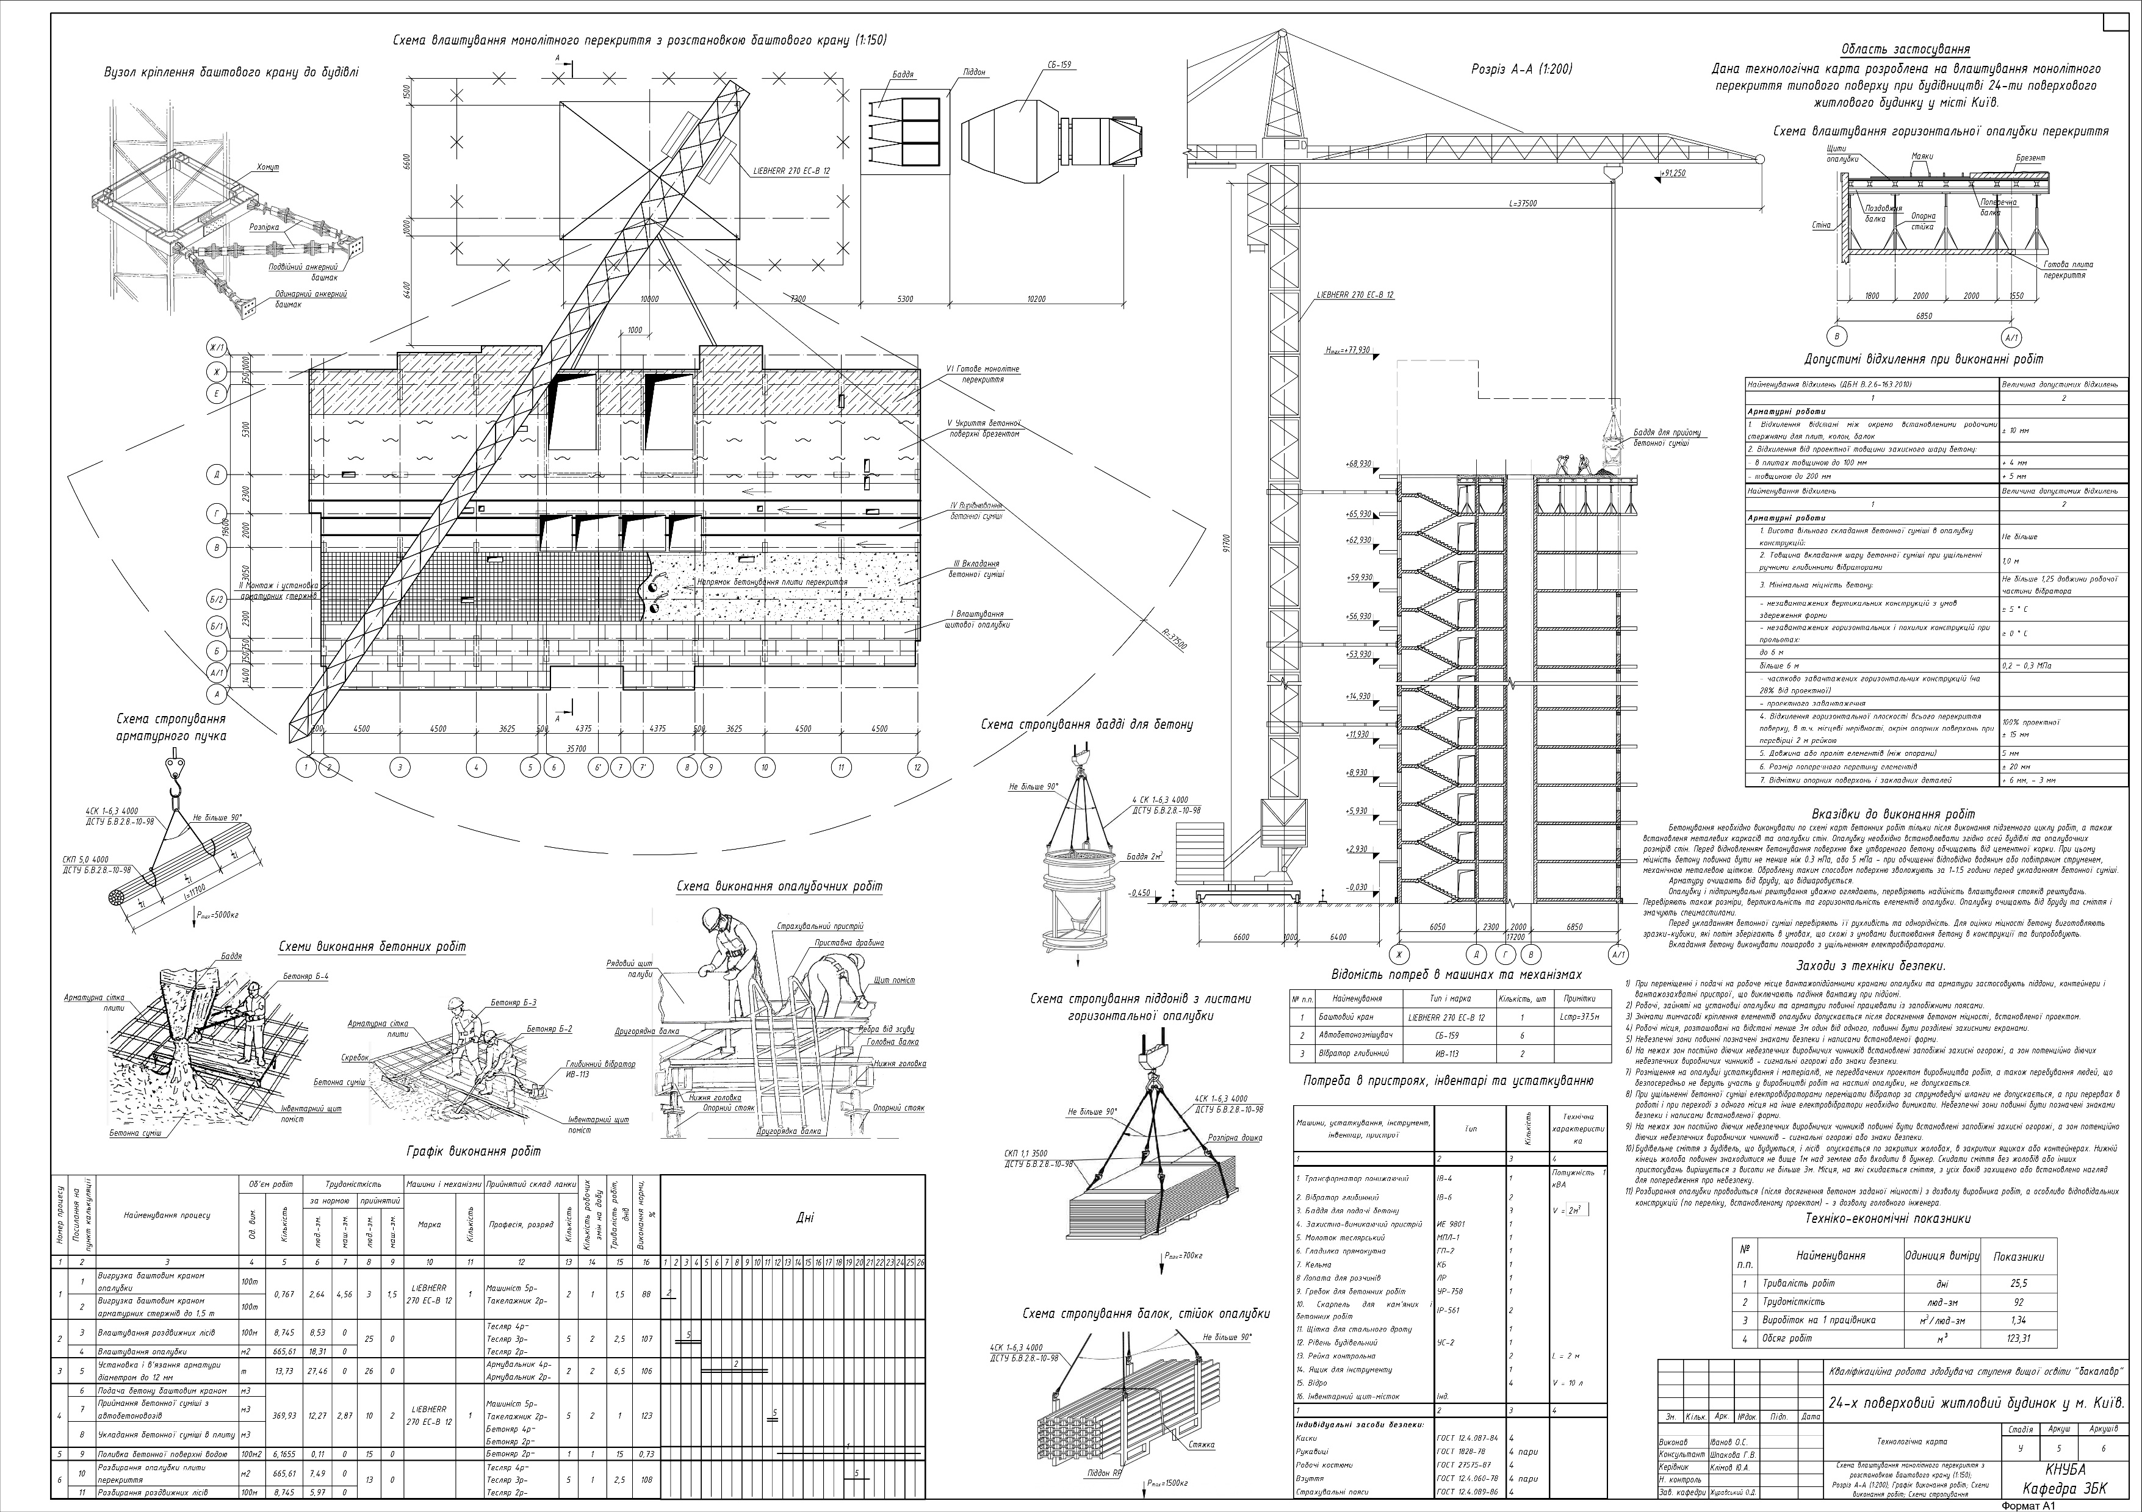

Slide 7
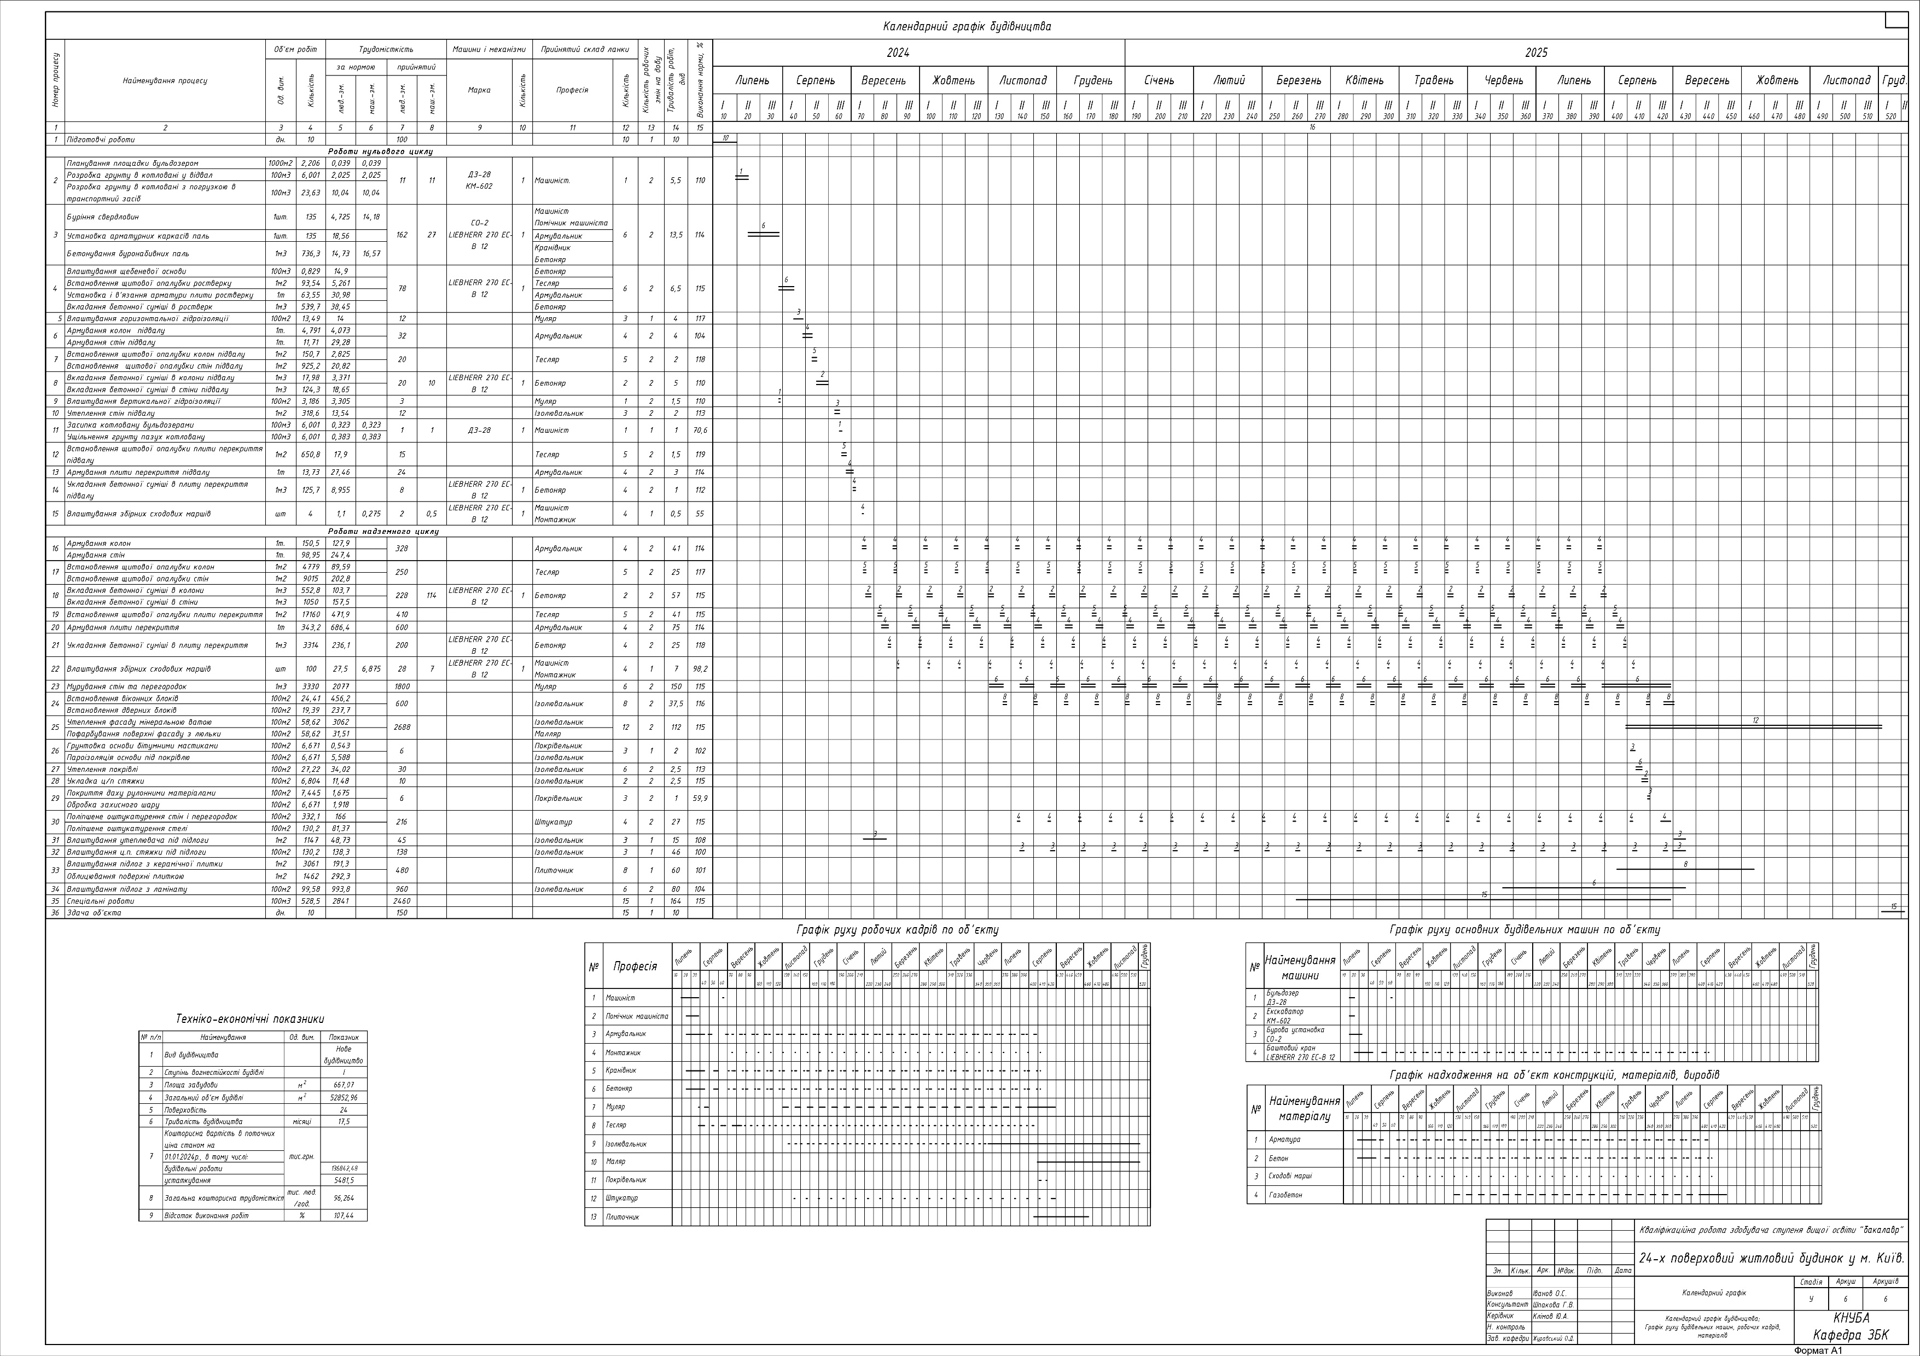

Slide 8
ДЯКУЮ ЗА УВАГУ!

